Slide 1
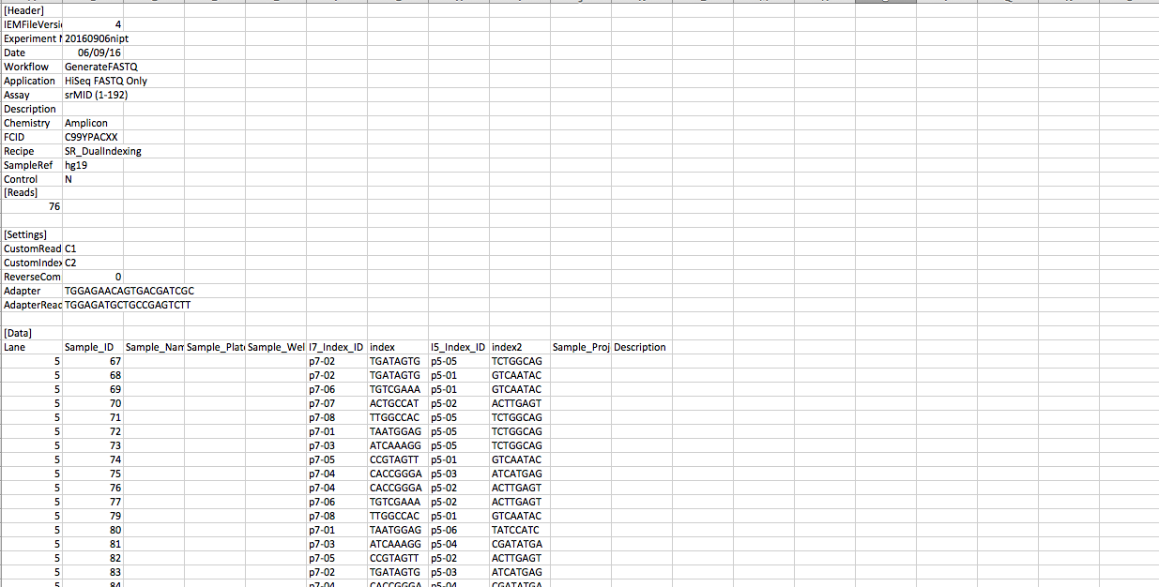
Creare uno script che prenda come input un file csv

Slide 2
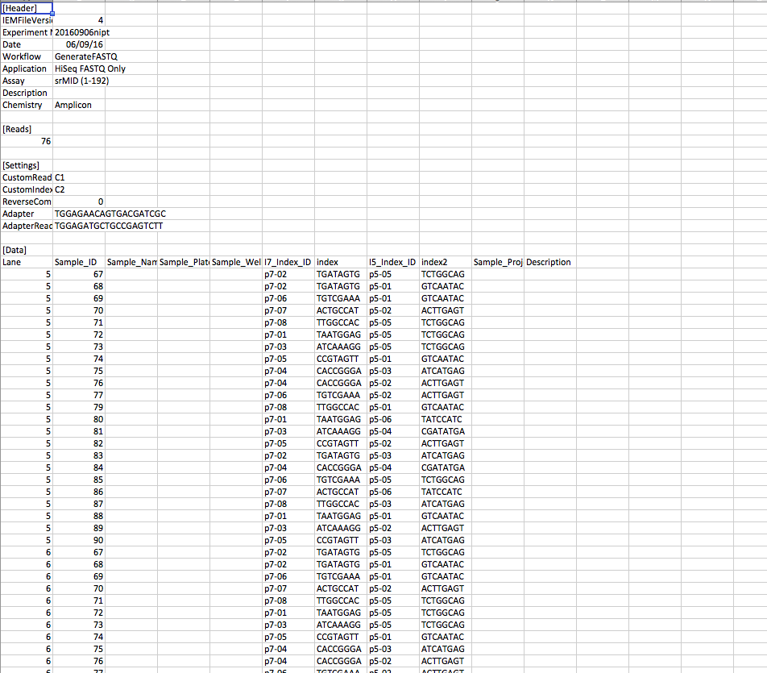
Importi come data.frame I valori dopo il tag [Data]

Slide 3
Importi i valori dopo il tag [Header]

Slide 4
Controlli che siano presenti tutte le colonne dell’esempio riportato e che il file sia un csv

Slide 5
Crei un nuovo data frame riorganizzando i dati ( vedi esempio riportato ) ed esprorti il nuovo data.frame come file
Nuovo valore

